Slide 1
«Как помочь детям с нарушением письма и чтения?» Составитель: учитель-логопед МБОУ СШ №22 Арсентьева Е.А. г. Нижневартовск 2015 г.
Семинар – практикум для учителей

Slide 2
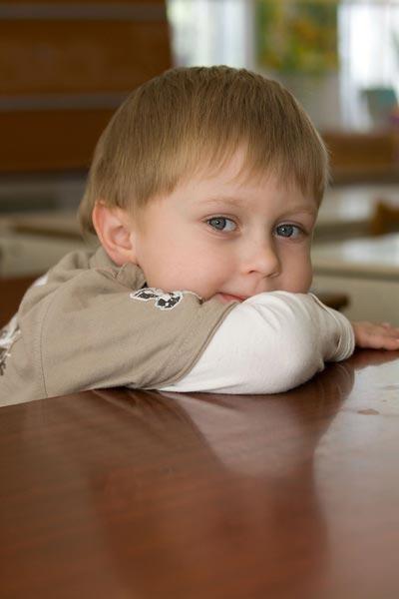
Нарушение процесса письма – Дисграфия
Дисграфия- это специфическое нарушение процесса письма, проявляющееся в повторяющихся и стойких ошибках при письме.
Нарушение процесса чтения – Дислексия
Дислексия– это специфическое нарушение процесса чтения, проявляющееся в повторяющихся и стойких ошибках при чтении,

Slide 3
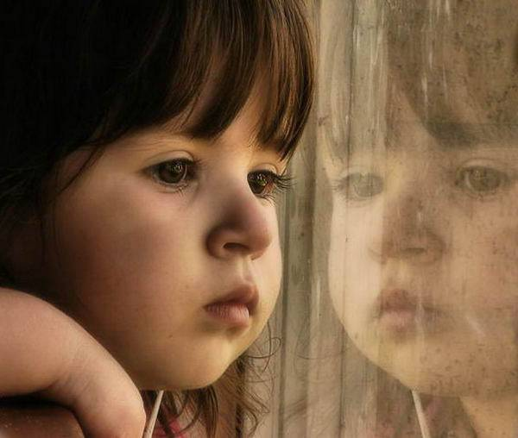
Формы
Дисграфии
Артикуляторная
пишет так, как говорит
Акустическая
пишет так, как слышит, путая глухие и звонкие звуки (например, «дуп» вместо «дуб», «ковта», а не «кофта» и т.д.), твердые и мягкие («больит», «мосьтик», «писмо» ), а также шипящие и свистящие (например, «писчат» вместо «пищат»).
Оптико-пространственная
несформированность пространственных представлений и синтез информации от разных анализаторов.
Аграмматическая
неправильное употребление окончаний, предлогов, ошибки при изменении слов по падежам, числам, трудности согласования слов между собой.
Моторная
связана с нарушениями движений. Она проявляется в недописывании слов, появлении лишних, двойных или даже тройных букв, пропусках букв и слогов.

Slide 4
Причины возникновения дисграфии, дислексии
наследственная предрасположенность.
патология беременности, родов, асфиксия
детские инфекции, травмы головы.
длительные соматические заболевания
недостаточное внимание к речевому развитию ребенка со стороны взрослых
неправильная речь окружающих
двуязычие в семье

Slide 5
"Я не виноват, я стараюсь..."
Нейропсихологи утверждают, что основные причины нарушения письма или неспособности научиться читать – это:
✽ недостаточная сформированность зрительно-пространственных представлений: ребенок долго путает право и лево;
✽ недостаточное взаимодействие между правым и левым полушариями: ребенок с трудом переключается с одного вида деятельности на другой, часто «зависает» – уходит в себя;
✽ искаженное речевое развитие: ребенок, который поздно начал говорить, не выговаривает
многие звуки.

Slide 6
Предпосылки нарушения письма и чтения
1. Если ребенок левша или переученный правша.
2. Дети с синдромом дефицита внимания и гиперактивности.
3. Если у ребенка есть проблемы с памятью, вниманием.
4.Дети с задержкой развития устной речи:
- плохо различает и воспроизводит звуки; - с трудом учит стихи; - путается в порядке следования времён года и дней недели; - не может правильно повторить в прямом порядке четыре цифры, а в обратном - три; - не может правильно повторить серии ударов с длинными и короткими интервалами; - плохо ориентируется в понятиях “право - лево”; - никак не научится застёгивать пуговицы и завязывать шн
5. Если ребенок слишком рано пошел в школу (неоправданно ранее обучение грамоте иногда провоцирует возникновение дисграфии и дислексии.) Происходит это в тех случаях, когда у ребенка еще не наступила психологическая готовность к обучению.

Slide 7
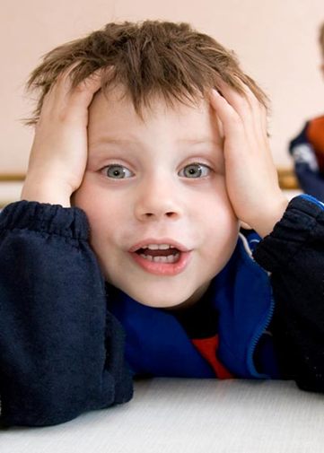
Кинезиология-наука о развитии умственных способностей и физического здоровья через определенные двигательные упражнения.
Применение данного метода позволяет улучшить у ребенка память, внимание, речь, пространственные представления, мелкую и крупную моторику, снижает утомляемость, повышает способность к произвольному контролю, отмечают улучшение почерка, повышение работоспособности, активизацию интеллектуальных и познавательных процессов.
Продолжительность занятий: 10–15 минут. Периодичность: ежедневно.

Slide 8
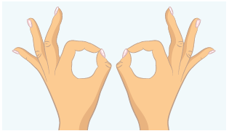
Кинезиологические упражнения
Поочередно и как можно быстрее перебирать пальцы рук, соединяя в кольцо с большим пальцем плавно и поочередно, последовательно указательный, средний и т. д. Проба выполняется в прямом (от указательного к мизинцу) и в обратном (от мизинца к указательному) порядке. Вначале методика выполняется каждой рукой отдельно, затем вместе.
Упражнение «Колечко»

Slide 9
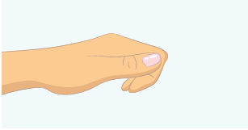
Ребенку показывают положения руки на плоскости стола, последовательно сменяющие друг друга: ладонь на плоскости; ладонь, сжатая в кулак; ладонь ребром на плоскости; распрямленная ладонь на плоскости стола. Ребенок выполняет пробу с педагогом, затем по памяти (8–10 повторений). Проба выполняется сначала правой рукой, затем – левой, затем – двумя руками. Педагог (родитель) предлагает ребенку помогать себе командами (кулак – ребро – ладонь), произносимыми вслух или про себя.
Упражнение «Кулак – ребро – ладонь»

Slide 10
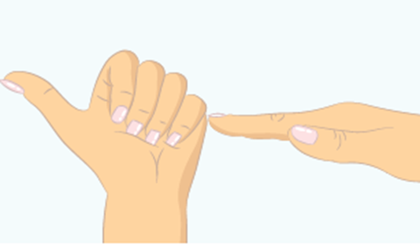
Упражнение «Лезгинка»
Левая рука сложена в кулак, большой палец отставлен в сторону, кулак развернут пальцами к себе. Правая рука прямой ладонью в горизонтальном положении прикасается к мизинцу левой. После этого одновременно меняется смена правой и левой рук в течение 6–8 смен позиций. Добиваться высокой скорости смены положений.

Slide 11
Положите на стол чистый лист бумаги. Возьмите в обе руки по карандашу или фломастеру. Начните рисовать одновременно обеими руками зеркально-симметричные рисунки, буквы. Вы почувствуете, как расслабляются глаза и руки. Когда деятельность обоих полушарий синхронизируется, заметно увеличится эффективность работы всего мозга.
Зеркальное рисование

Slide 12
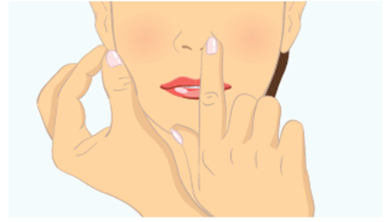
Левой рукой возьмитесь за кончик носа, а правой рукой – за противоположное ухо. Одновременно отпустите ухо и нос, хлопните в ладони, поменяйте положение рук «с точностью до наоборот».
Упражнение «Ухо-нос»

Slide 13
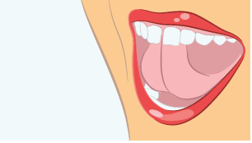
Упражнение
«Горизонтальная восьмерка»
Первая, вторая недели занятий
✽ Упереться языком во рту в зубы. Расслабить язык. Повторить 10 раз. ✽ Прижимать язык во рту то к левой, то к правой щеке. Повторить 10 раз. ✽ Удерживать кончик языка за нижними зубами, выгнуть его горкой. Расслабить. Повторить 10 раз

Slide 14
Третья, четвертая, пятая, шестая недели занятий
✽ Вытянуть перед собой правую руку на уровне глаз, пальцы сжать в кулак, оставить вытянутыми указательный и средний. Нарисовать в воздухе этими пальцами знак бесконечности как можно большего размера. Когда рука из центра этого знака пойдет вверх, начните слежение немигающими глазами, устремленными на промежуток между окончаниями этих пальцев, не поворачивая головы.
Те, у кого возникли трудности в прослеживании (напряжение, частое моргание), должны запомнить отрезок «горизонтальной восьмерки», где это случается, и несколько раз провести рукой, как бы заглаживая этот участок. Необходимо добиваться плавного движения глаз без остановок и фиксаций. В месте остановки потери слежения нужно провести рукой несколько раз туда-обратно по линии горизонтальной восьмерки.

Slide 15
Седьмая, восьмая недели занятий
✽ Одновременно с глазами следить за движениями пальцев по траектории горизонтальной восьмерки хорошо выдвинутым изо рта языком.

